Slide 1

教材版本：人教版八年级上册
录课单元：第五单元
第17课：中国石拱桥
执教教师：邓洪文

Slide 2
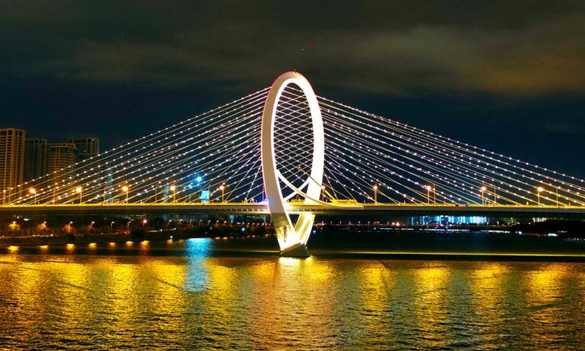

Slide 3



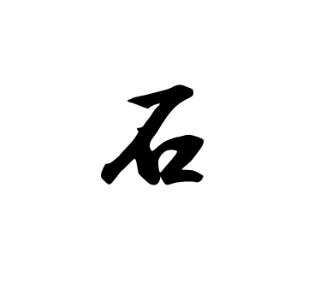


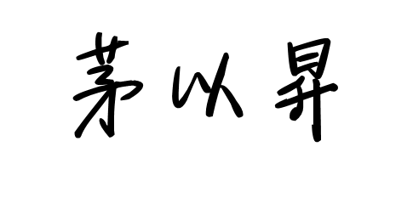


Slide 4

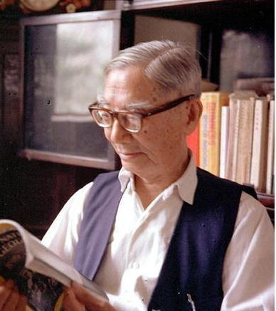
茅以升（1896—1989），江苏镇江人，我国著名的桥梁专家、土木工程学家。他主持修建的钱塘江大桥，是我国第一座由中国人自己设计建造的铁路公路两用桥；他还参与设计了武汉长江大桥。他是中国现代桥梁工程学的重要奠基人。

Slide 5
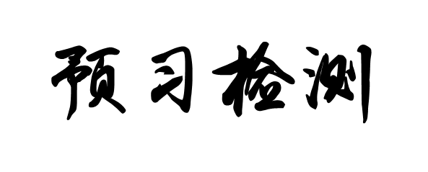
1.下列蓝色的字注音、书写完全正确的是（ ）

Slide 6

A
1.下列蓝色的字注音、书写完全正确的是（ ）
A.推崇（chóng） 河堤 （dī） 匀称（chèn）
B.桥墩（dūn） 记载（zài） 侵略（lüè）
C.残损（sǔn） 雄跨（kuà） 惟妙惟肖（xiāo）
D.石砌（qiè） 倾听（qīng） 河水暴涨（zhǎng）
zǎi
xiào
qì

Slide 7
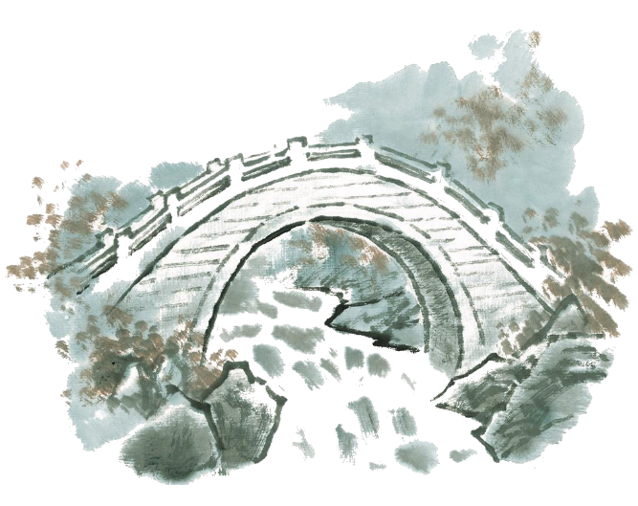
2.请判断下列成语使用是否正确。

Slide 8
2.请判断下列成语使用是否正确。
①柳州白沙大桥的“钻戒”设计真是巧妙绝伦，引人注目。
②升旗仪式上居然还有同学在下面交头接耳，真是不可思议。
③在城市里建造一座大型仿古建筑，设计师们无法做到就地取材。
④校园里的大榕树千姿百态，惟妙惟肖。
√
√
√
×
惟妙惟肖：形容描写或模仿得十分生动逼真。

Slide 9
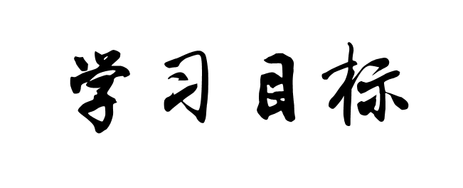
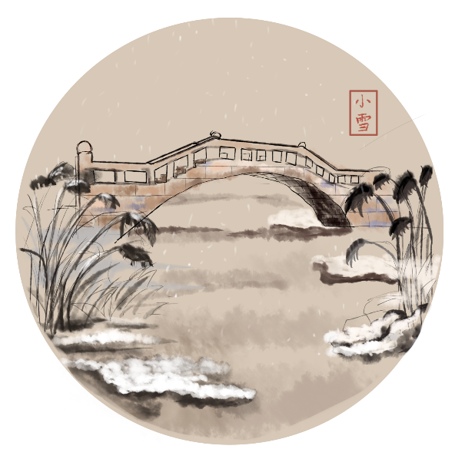
1.掌握说明文的基本知识，了解中国石拱桥的特点。
2.学习文章运用的多种说明方法，体会它们的作用。
3.结合具体语句，体会说明文语言的准确性。
4.激发对民族文化与社会主义事业的自豪感。

Slide 10


Slide 11
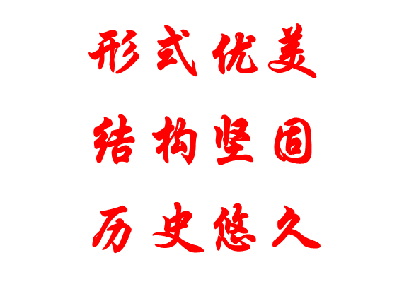
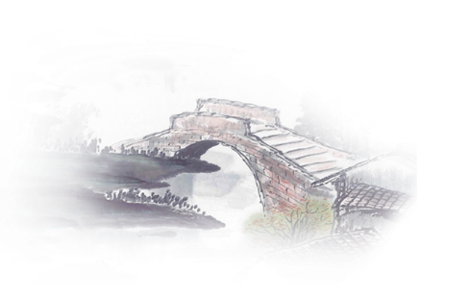
1.文章先总体说明了中国石拱桥的特点，你能概括出来吗？

Slide 12
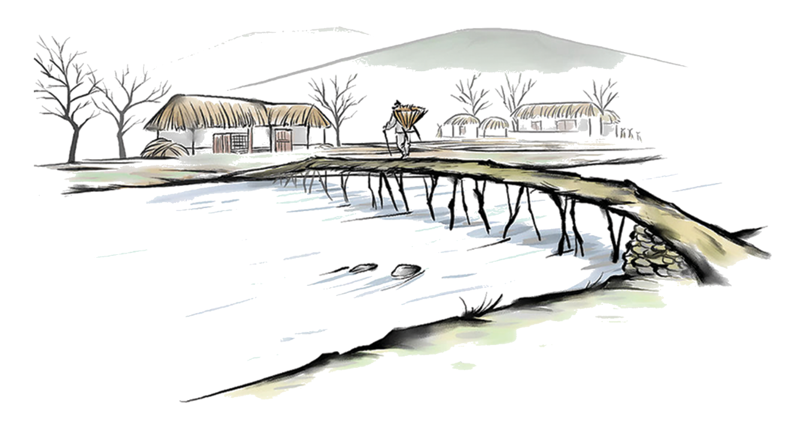
2.跳读课文，说说文中举了那些例子来说明中国石拱桥的特征？
旅人桥
赵州桥
卢沟桥
江东桥
长虹大桥
约282
约605
1189—1192
800年前
1961
主体：时间顺序
全文：逻辑顺序

Slide 13
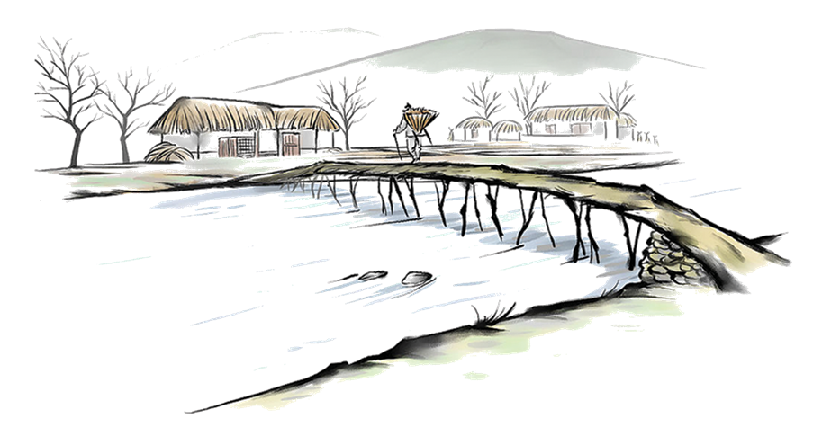
赵州桥
卢沟桥
约605
1189—1192

Slide 14
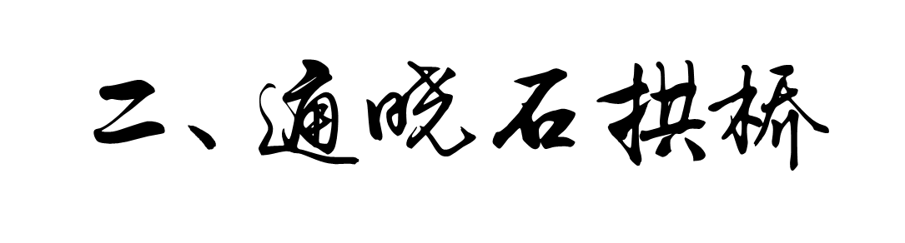

Slide 15

1. 自由朗读课文4—8自然段，说说赵州桥、卢沟桥具有怎样的特点？

Slide 16
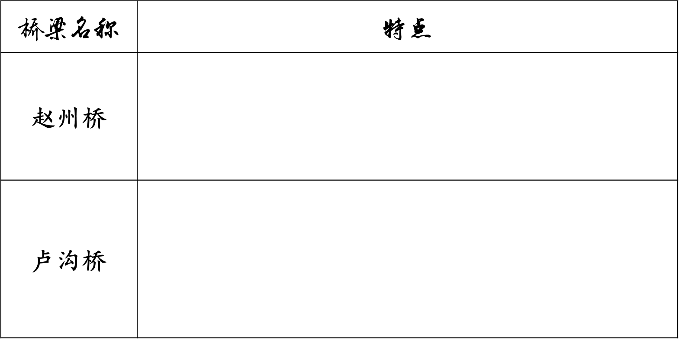
1.自由朗读课文4—8自然段，说说赵州桥、卢沟桥具有怎样的特点？
历史悠久；坚固；雄伟；结构合理巧妙；优美

Slide 17
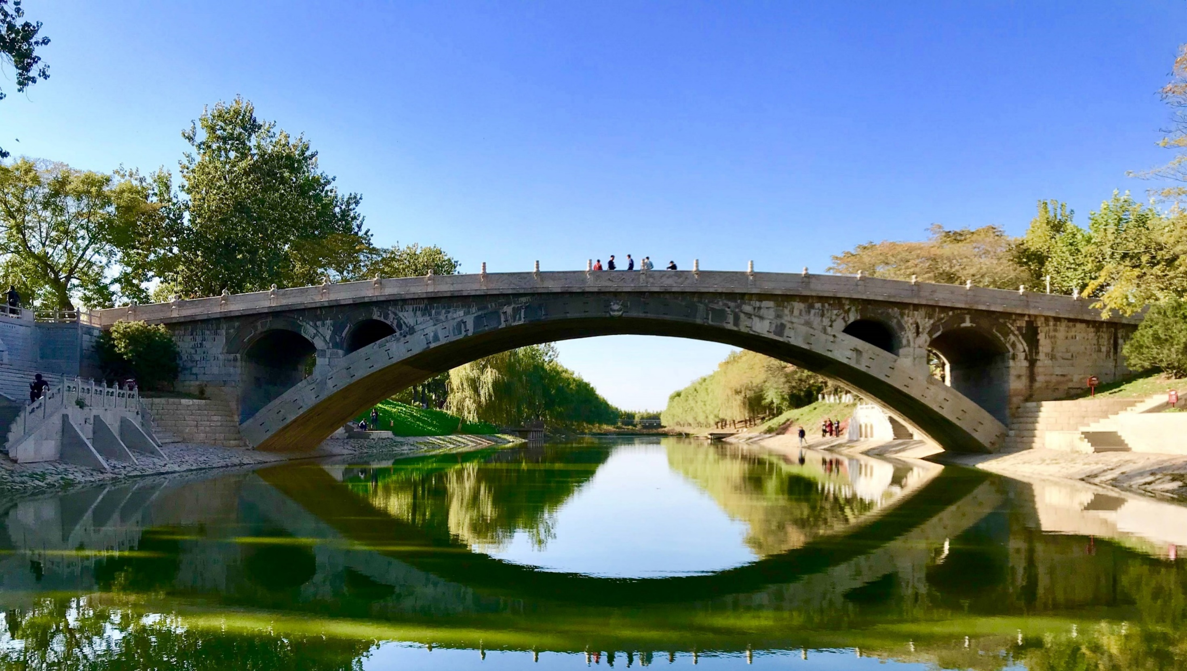
50.82米
37.4米

Slide 18
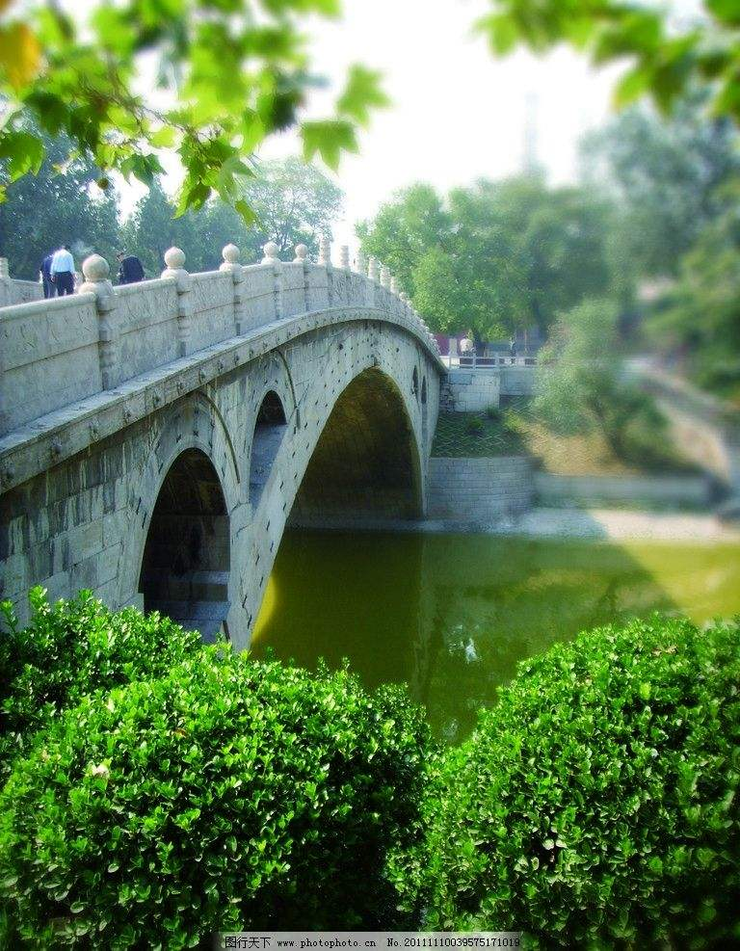
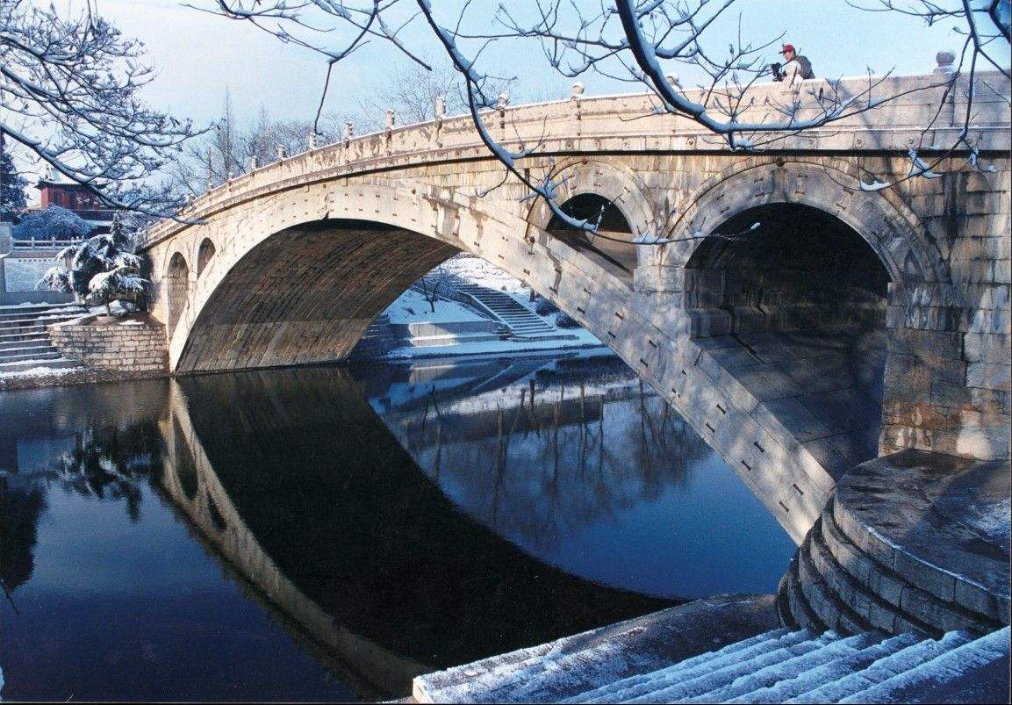

Slide 19
1.自由朗读课文4—8自然段，说说赵州桥、卢沟桥具有怎样的特点？
历史悠久；坚固；雄伟；结构合理巧妙；优美
历史悠久；坚固；优美；具有重要的历史意义

Slide 20
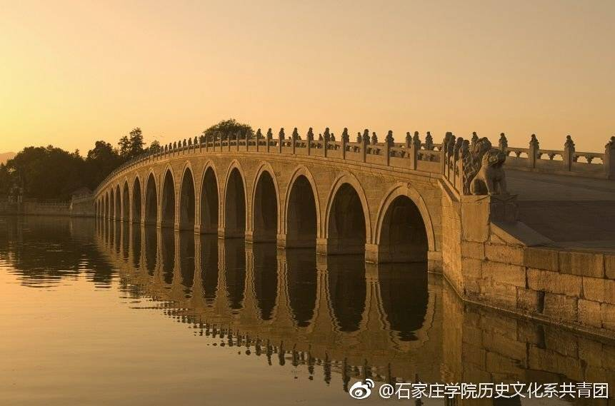

Slide 21
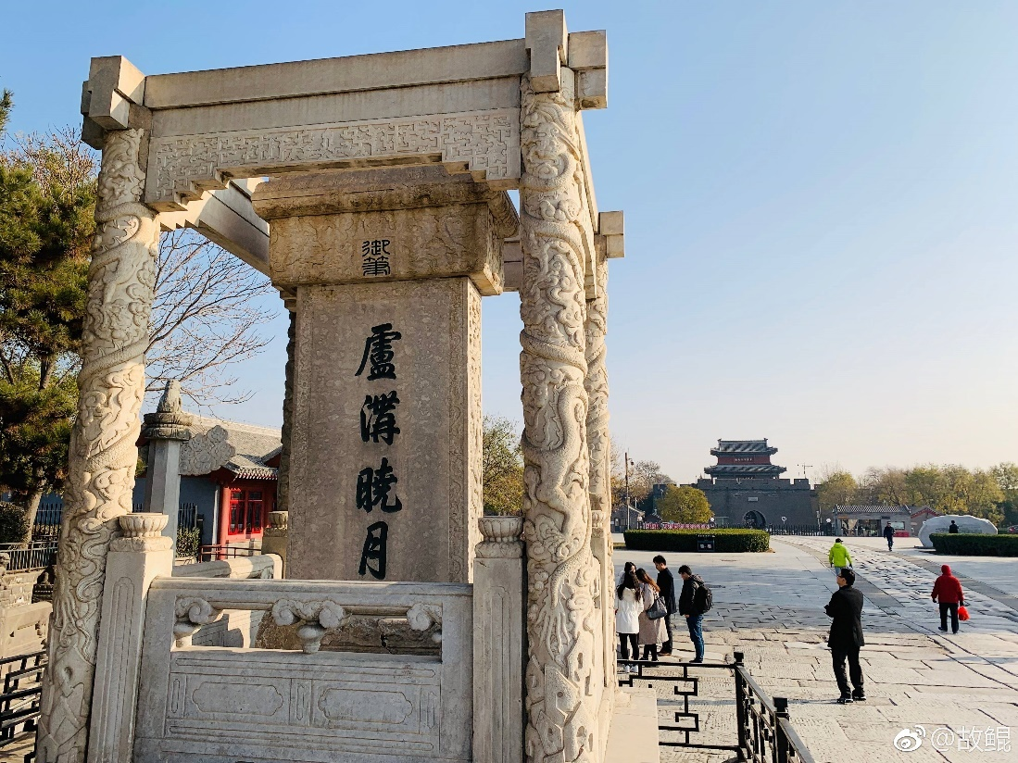
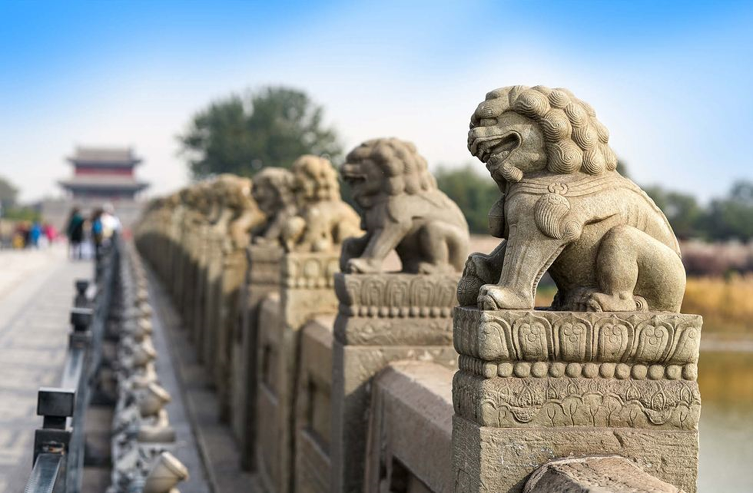
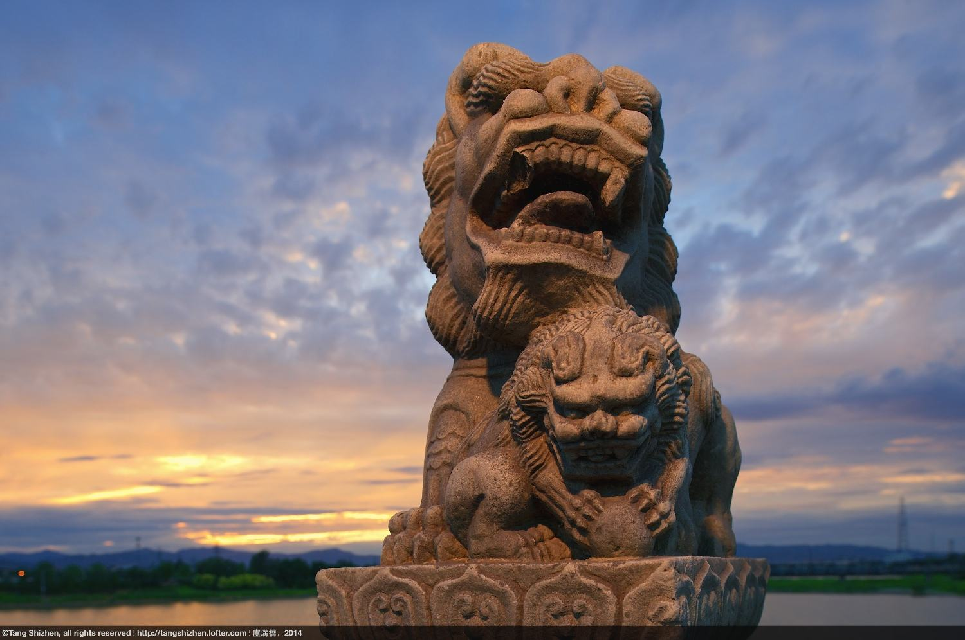
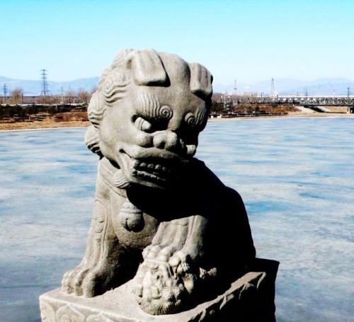

Slide 22
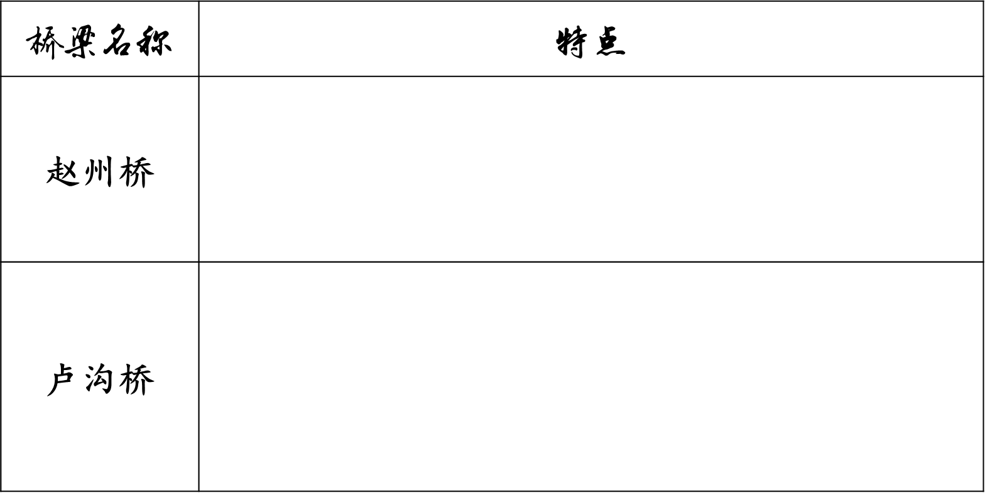
1.自由朗读课文4—8自然段，说说赵州桥、卢沟桥具有怎样的特点？
历史悠久；坚固；雄伟；结构合理巧妙；优美
历史悠久；坚固；优美；具有重要的历史意义

Slide 23
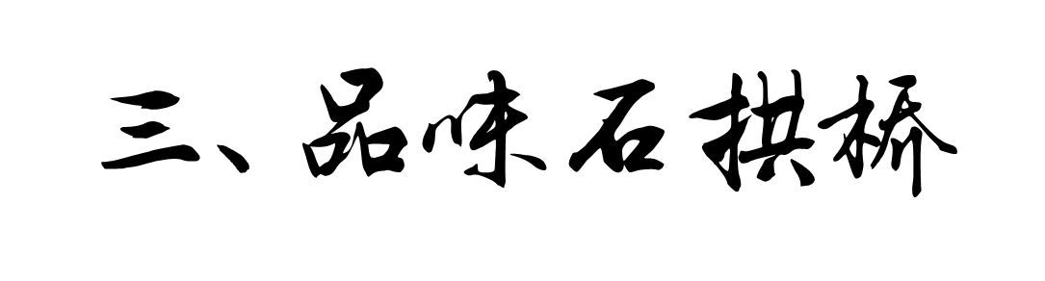

Slide 24
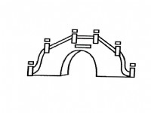

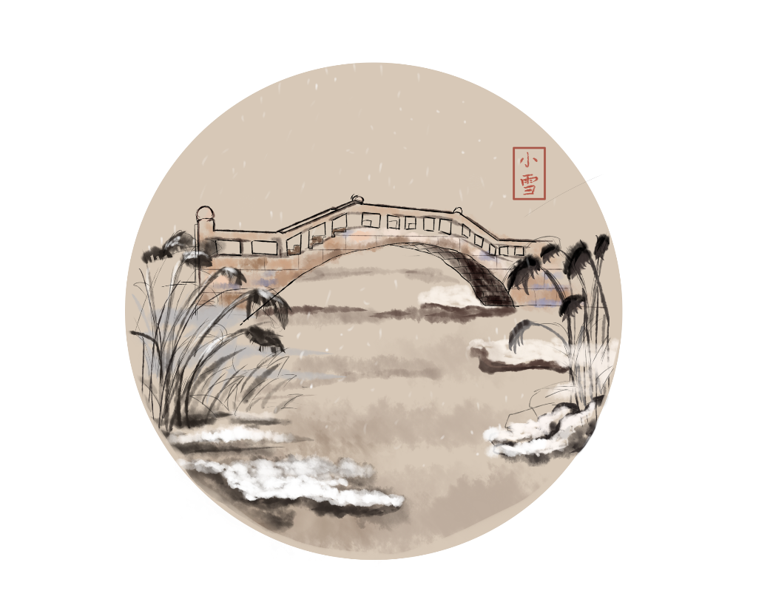

《水经注》里提到的“旅人桥” ，大约建成于公元282年，可能是有记载的最早的石拱桥了。
全桥只有一个大拱，长达37.4米，在当时可算是世界上最长的石拱。
桥的主要设计者李春就是一位杰出的工匠。

Slide 25
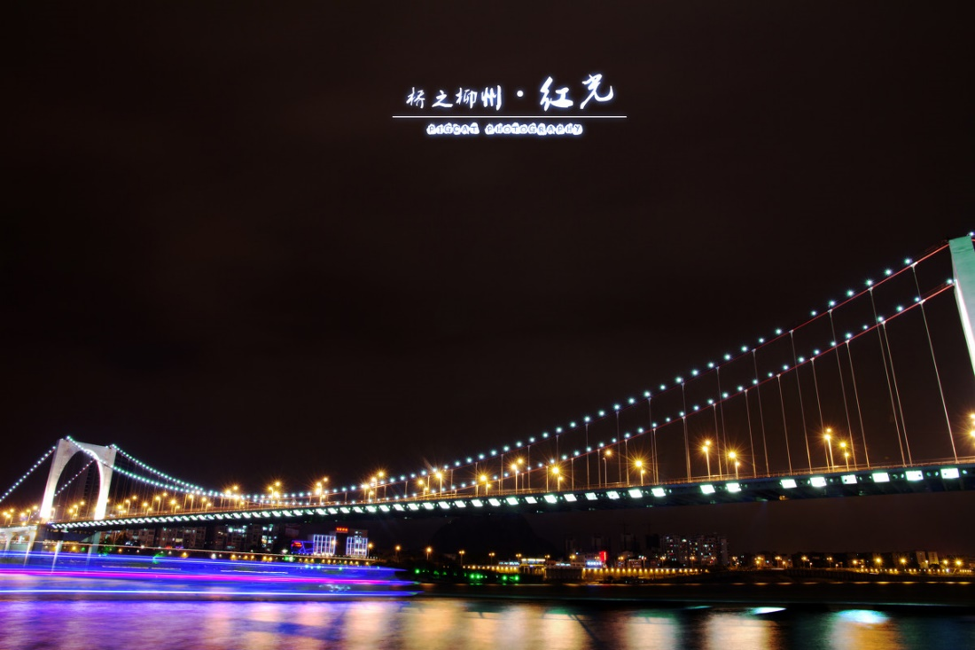


Slide 26
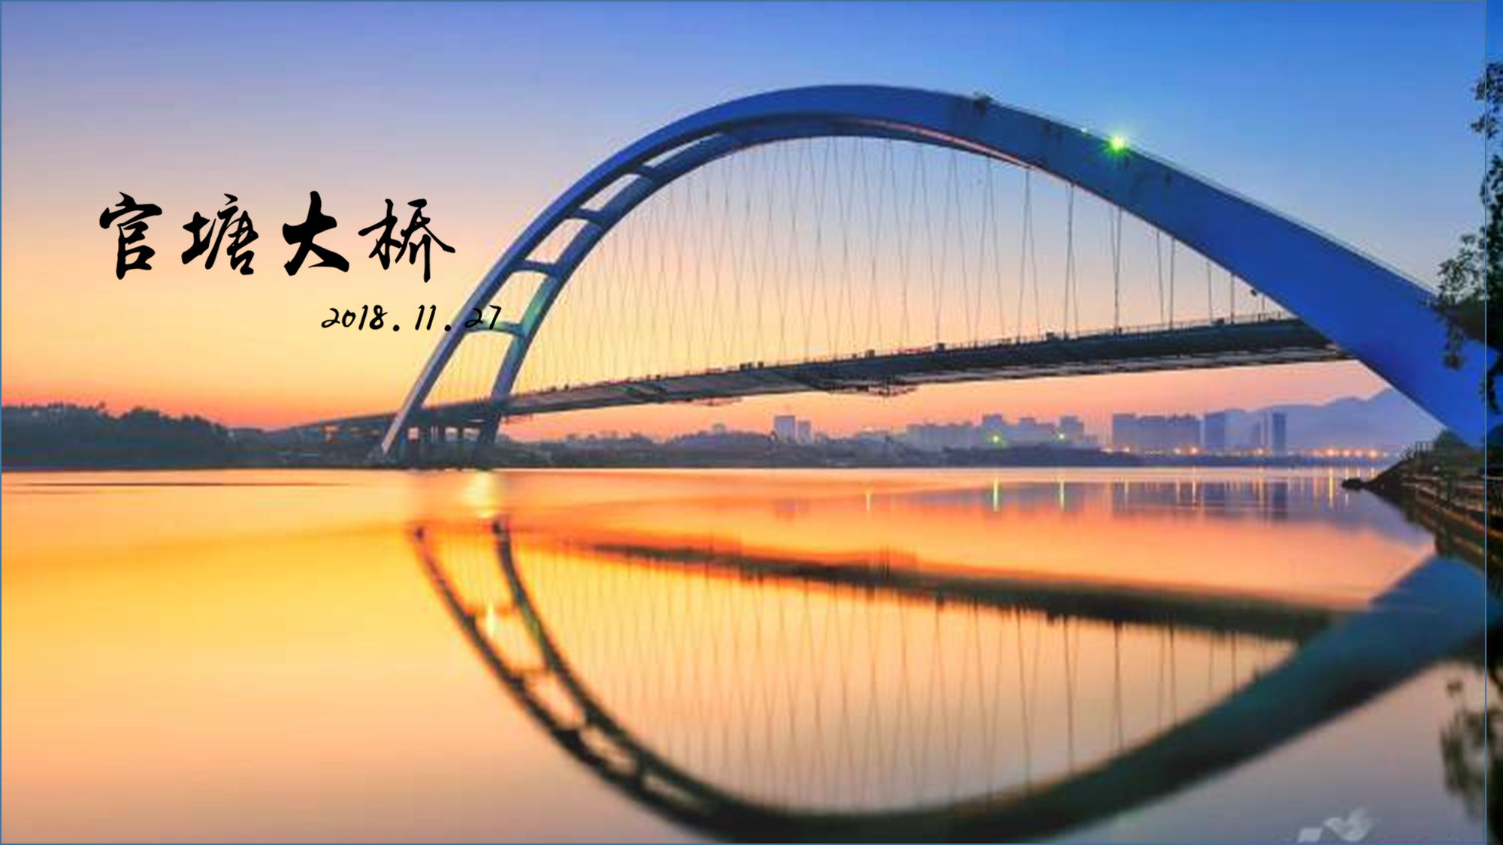

Slide 27
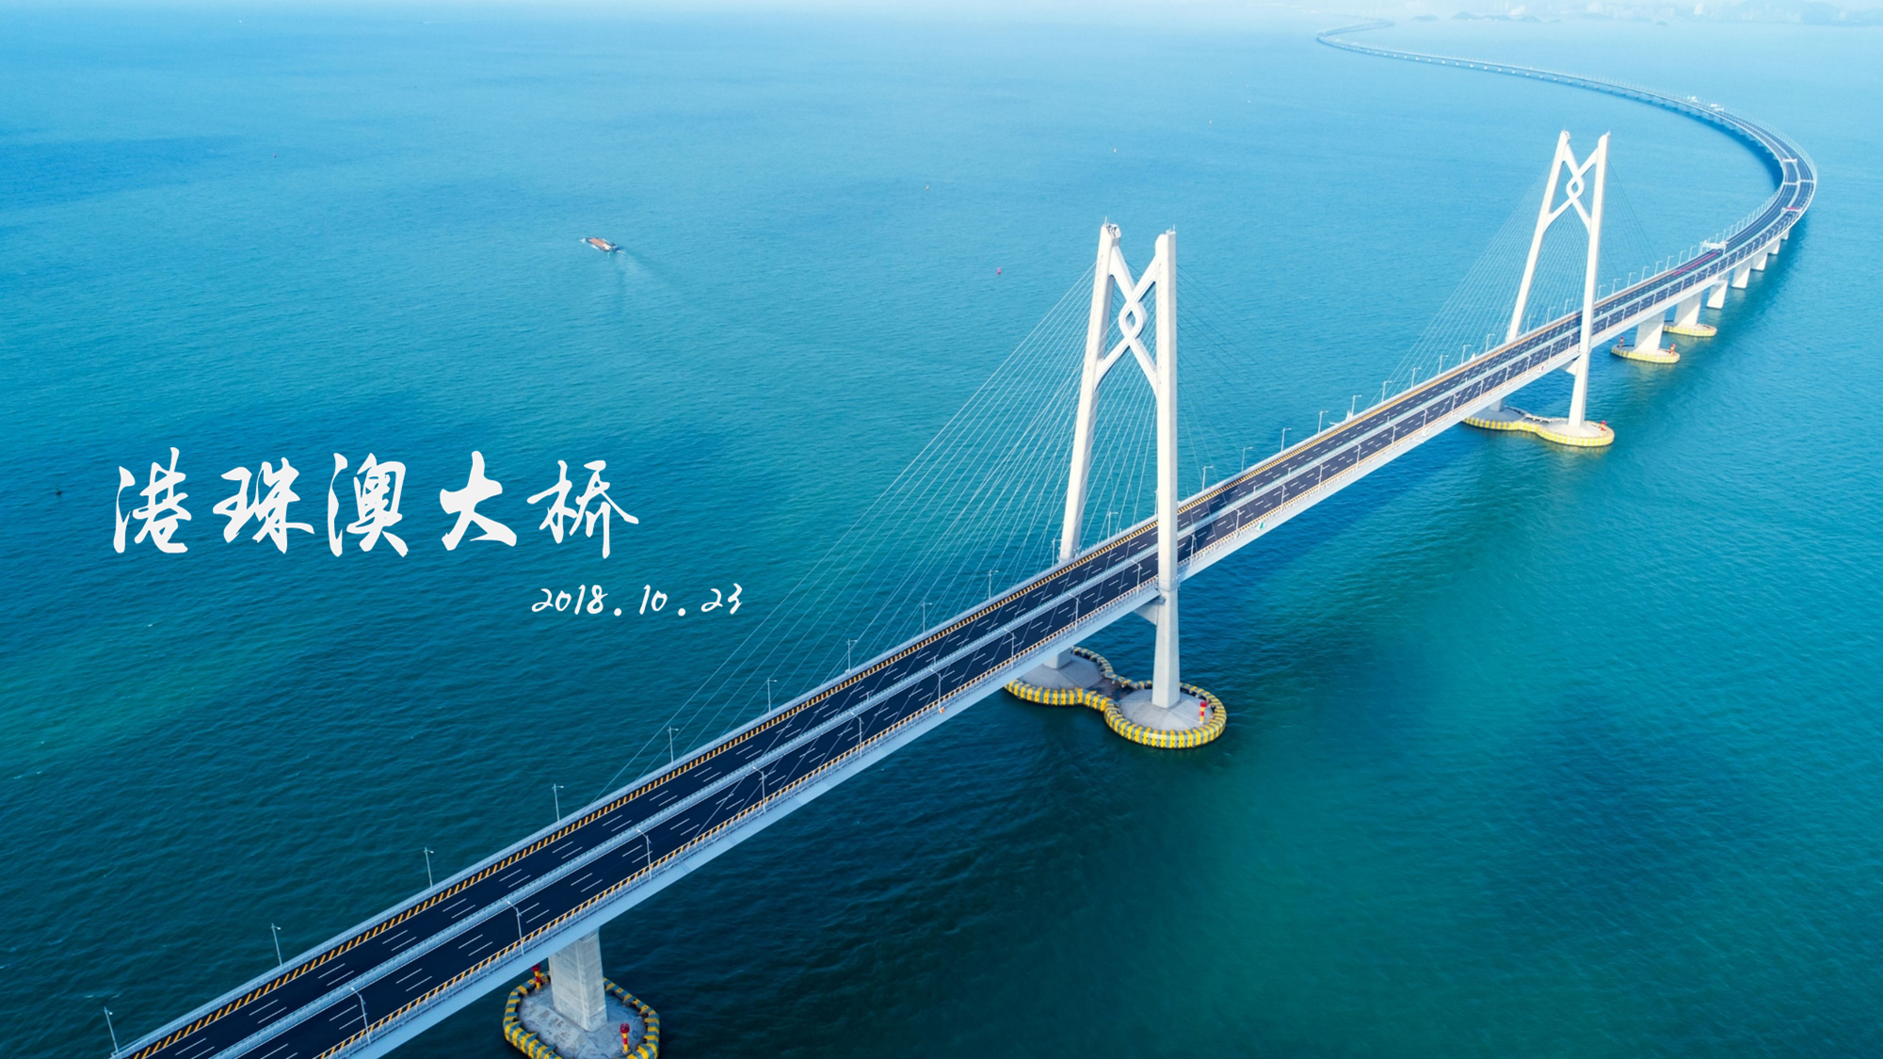

Slide 28
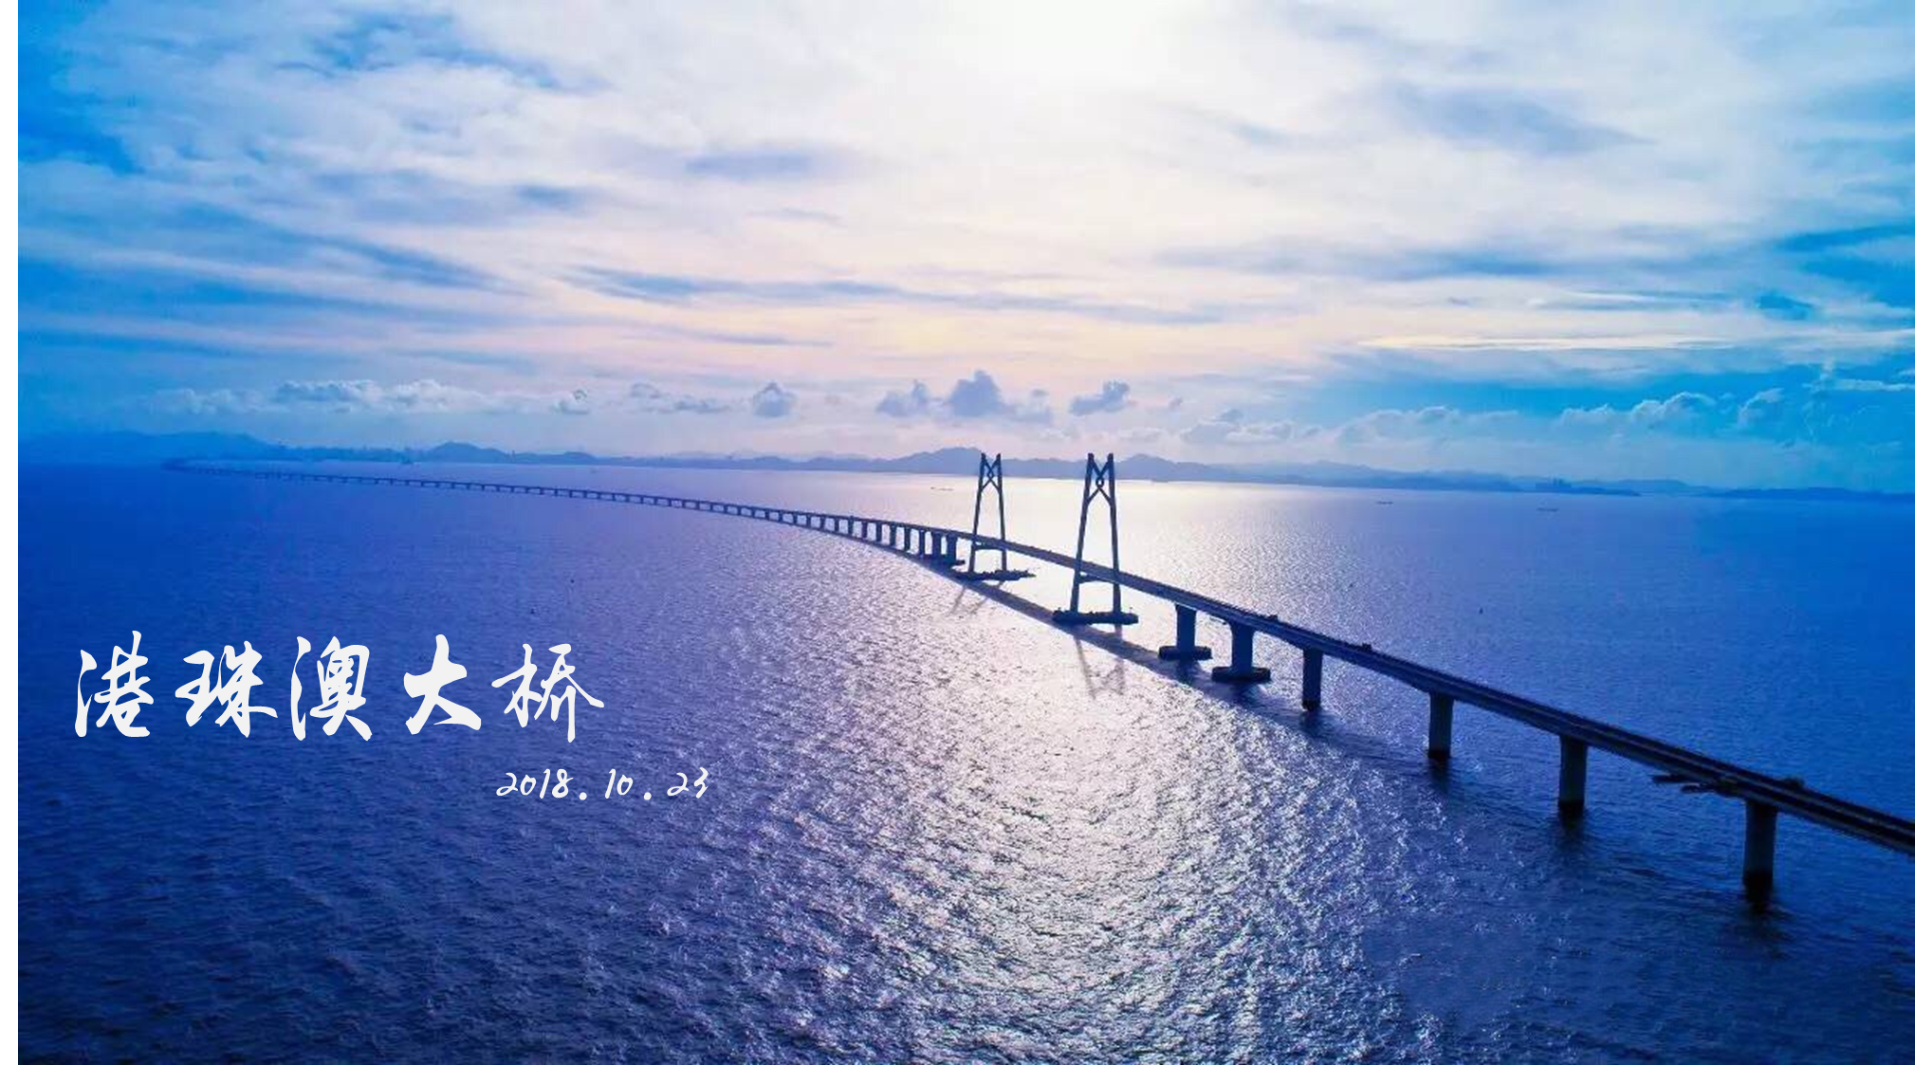

Slide 29
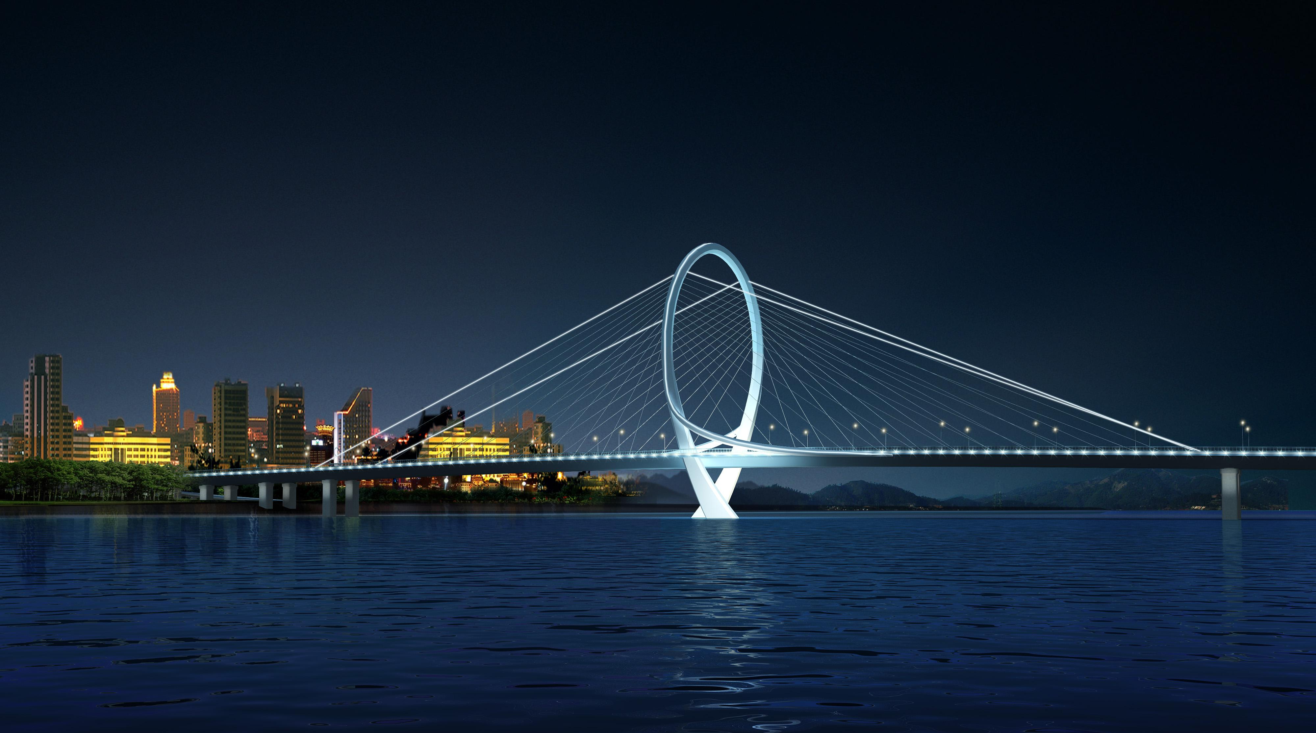
作业：
请你为你最喜欢的一座桥写一篇小说明文，配上你精美的照片，发送到朋友圈，看看谁获赞最多哦。

Slide 30



Slide 31
柳州市第八中学录制
2018年12月3日

